Slide 1

Canny Filtresi ile Kenar Algılama
Burak Gün Y225012002

Slide 2
Nedir?
Kenar Algılama
Nasıl Yapılır?
Kenarlar Görüntülerde bir nesnenin sona erdiği ve arka planın başladığı ya da iki farklı nesnenin birbirinden ayrıldığı çizgilere kenar denir. Kenarlar, görüntüdeki renk veya yoğunlukta meydana gelen değişikliklerle tanımlanır.
Kenar Algılama Yöntemleri Matematiksel yöntemler kullanılarak kenarlar algılanabilir. Bu yöntemler genellikle görüntünün türevini alarak gerçekleştirilir. Sobel, Prewitt, Roberts Cross ve Canny gibi kenar algılama filtreleri, görüntü üzerindeki yoğunluk değişimlerini tespit etmek için kullanılır.

Slide 3
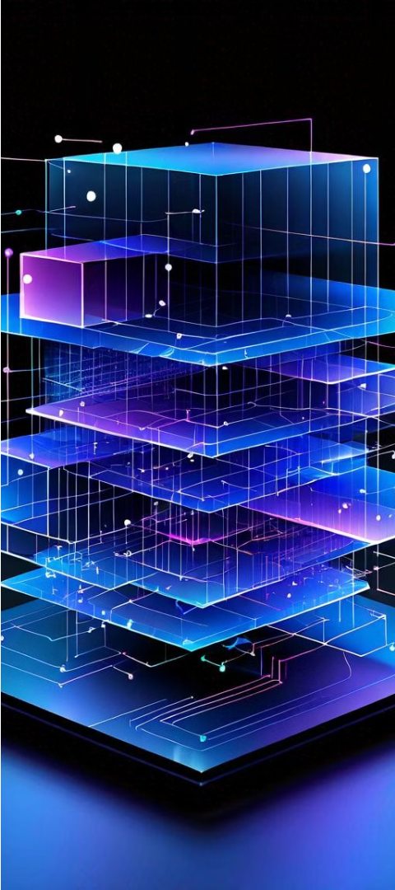
Kenar Algılama Adımları
1
Gürültünün Azaltılması
(Örneğin Gauss Filtresi)
2
Görüntünün Türevinin(Gradient) Hesaplanması
Görüntünün türevi, yoğunluk değerlerindeki değişimi belirlemek için kullanılır. Yatay ve dikey türevler, çeşitli yönlere duyarlı filtreler (örneğin, Sobel çekirdekleri) kullanılarak hesaplanır.
3
Kenar Güçlendirme(Non-maximum Suppression)
Türev sonucunda elde edilen değerler, kenarların daha belirgin hale getirilmesi için işlenir. Bu, genellikle bir eşik değer uygulayarak ve/veya kenarları takip ederek yapılır.
4
Eşikleme ve Kenar İzleme
Eşikleme, belirli bir yoğunluk değerinin altındaki değişimleri kenar olarak kabul etmemek için kullanılır.

Slide 4
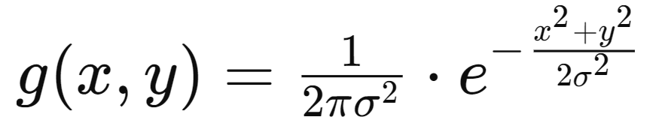
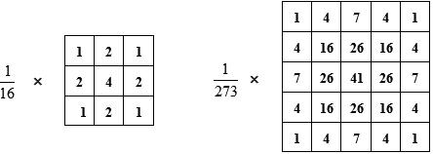
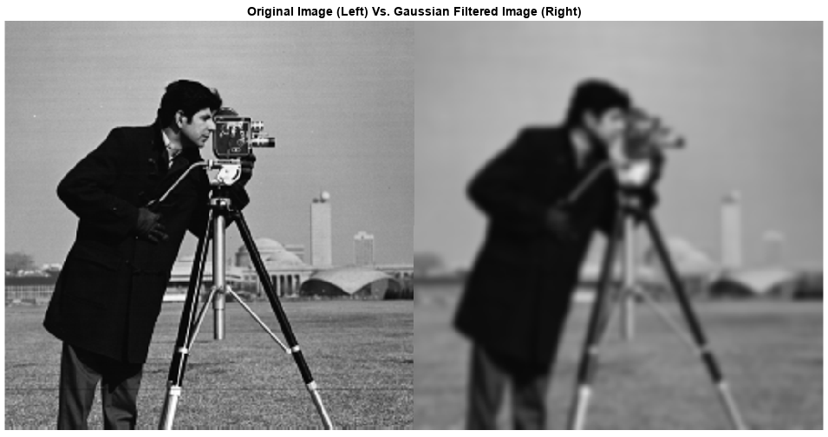
Gauss Filtresi
Burada:
σ, Gauss dağılımının standart sapmasıdır.
e, Euler sabitidir, yaklaşık değeri 2.71828'dir.
𝜋, pi sayısıdır, yaklaşık değeri 3.14159'dur.
x ve y, pikselin konumlarıdır.
3x3 Gauss Filtresi
5x5 Gauss Filtresi
Daha fazla gürültüyü azaltır yani daha pürüzsüz bir çıktı ancak hesaplama maliyeti artar

Slide 5
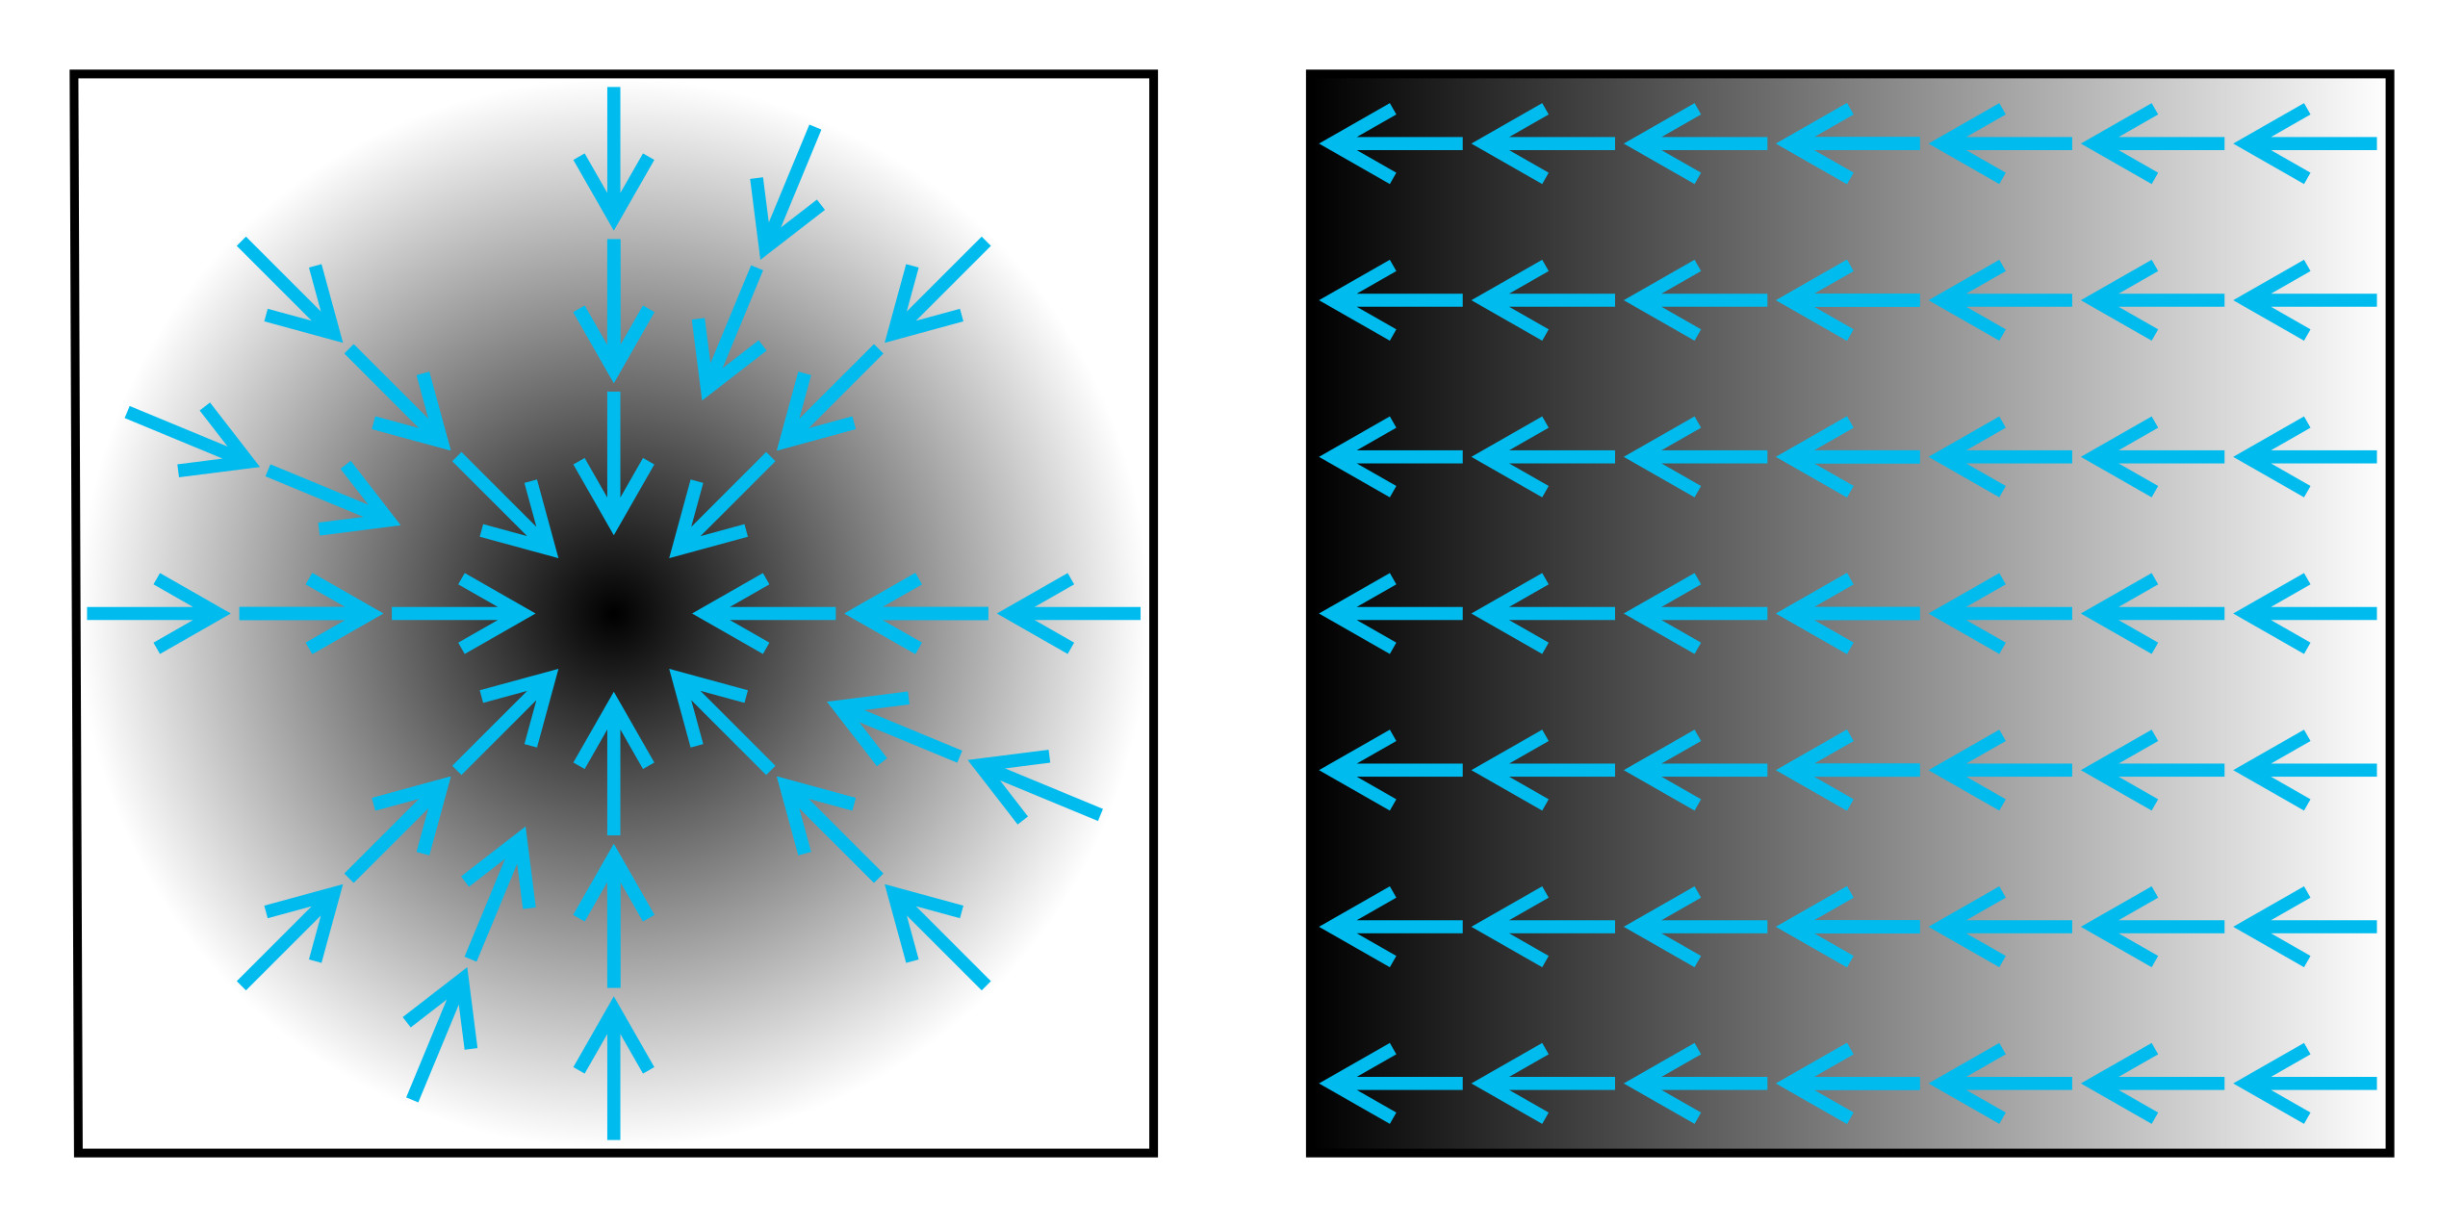
Gradyan Hesaplama Nedir
Gradyan hesaplama, bir görüntünün belirli bir noktasındaki yoğunluk değişikliklerini ölçmek için kullanılan bir işlemdir. Bu değişiklikler, bir pikselin yoğunluğunun x ve y yönlerindeki değişimleri ifade eder.
Bir pikselin yoğunluğunu çevresindeki piksellerin yoğunluklarına dayalı olarak hesaplar.

Slide 6
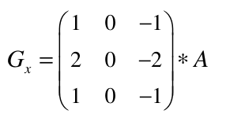
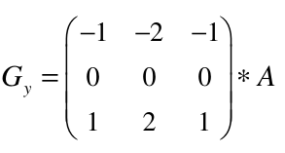
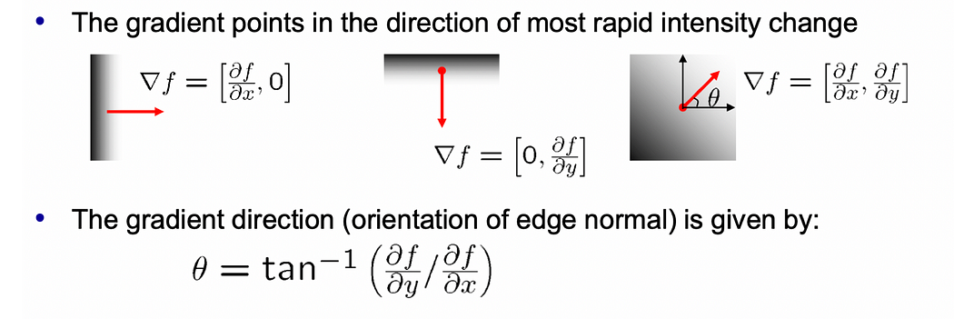
Sobel Çekirdekleri (Kernels)
1. X Yönündeki Sobel Çekirdeği Bu çekirdek, görüntünün yatay yöndeki değişimlerini tespit etmek için kullanılır.
2. Y Yönündeki Sobel Çekirdeği Bu çekirdek, görüntünün dikey yöndeki değişimlerini tespit etmek için kullanılır.
A: Orijinal Resim
https://deeplizard.com/resource/pavq7noze2

Slide 7
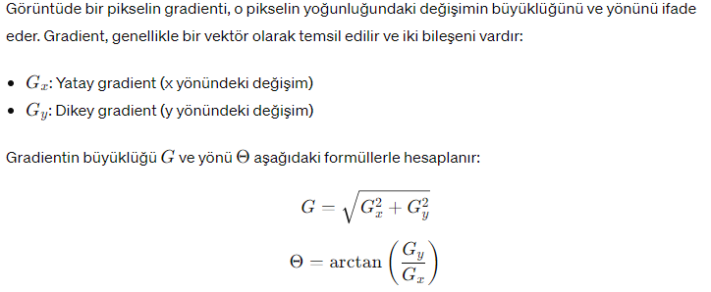
Sobel Filtresinin Matematiksel Temelleri
Sobel filtresi, görüntüdeki yoğunluk gradyanını (intensity gradient) hesaplamak için kullanılır. Yoğunluk gradyanı, görüntünün her noktasındaki renk yoğunluğunun mekansal değişim hızını ifade eder. Bu değişim, yatay ve dikey olmak üzere iki boyutta incelenir.

Slide 8
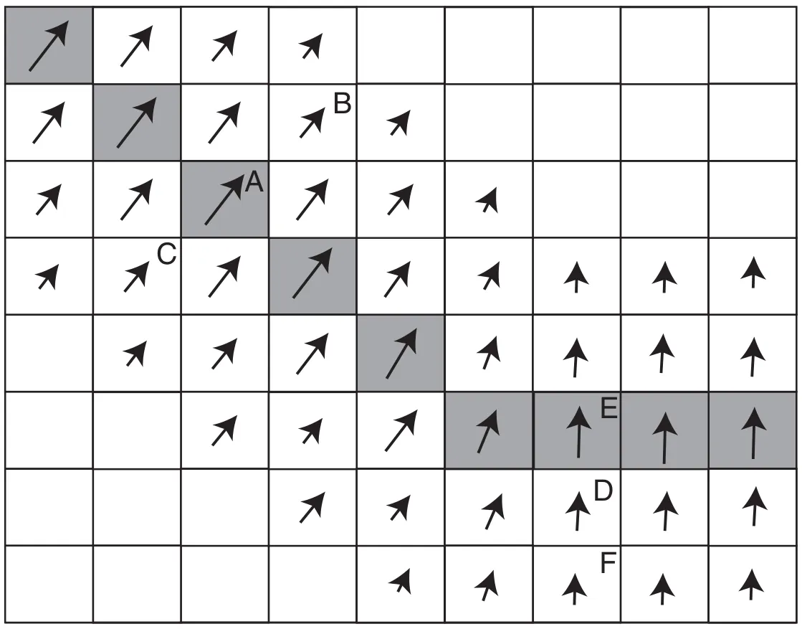
Kenar Güçlendirme(Non-maximum Suppression)
Her pikselin çevresindeki kenar yoğunluğunun kontrol edildiği bir aşamadır. Eğer bir piksel, çevresindeki pikseller arasında en parlak ve en belirgin olanıysa, o zaman "kazanan" piksel olarak seçilir. Diğer pikseller, onun gücüne yakın olabilir ancak onun kadar belirgin değilse, algoritma onları yok sayar.
Basitçe en güçlü ve en belirgin kenarları seçerek, gereksiz veya zayıf kenarları eler.

Slide 9
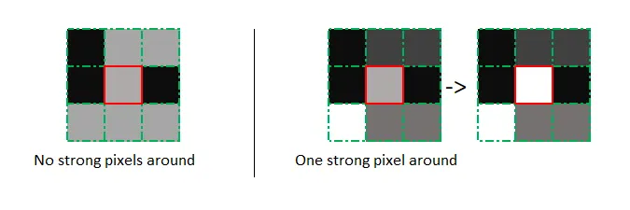
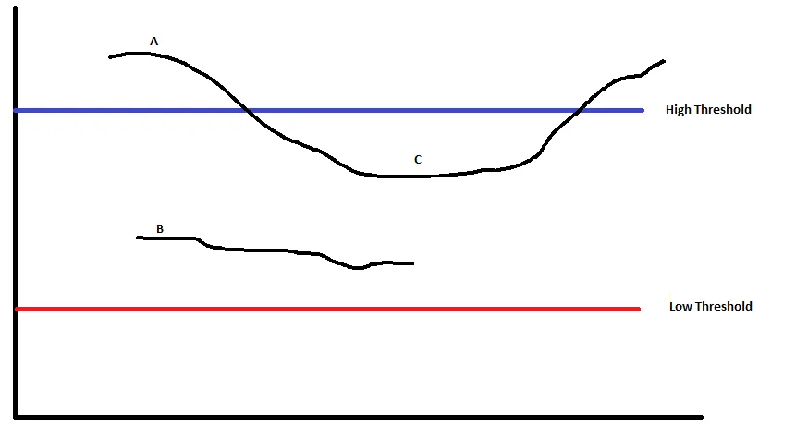
Çift Eşikleme(Double Tresholding) ve Histerisiz
Bu adım, görüntüdeki kenarları belirlemek için kullanılan bir yöntemdir. Double thresholding, kenarları iki ayrı eşik değeri kullanarak belirlemeye dayanır: birincisi yüksek eşik, diğeri ise düşük eşiktir. Bu yöntem sayesinden pixeller 3 gruba ayrılmaya çalışılır. Bunlar;
Güçlü Pikseller
Zayıf Pikseller
Alakasız(non-relevant) Pikseller
Histerisiz, bir önceki adımda belirlenen güçlü kenarları birbirine bağlamak ve kesintili kenarları birleştirmek için kullanılan bir yöntemdir. Histerisiz yöntemi, kesintili kenarları birleştirerek daha tutarlı ve bağlantılı kenarlar elde etmeye yardımcı olur. Bu sayede, daha doğru ve kapsamlı kenar tespiti sağlanır.
Beyaz : Güçlü Kenar (Kenar olanlar) Siyah : Kenar ile alakası olmayan (Kenar olmayanlar)
Gri : Zayıf Kenar (Kenar olup olmadığına emin olamadıklarımız)

Slide 10
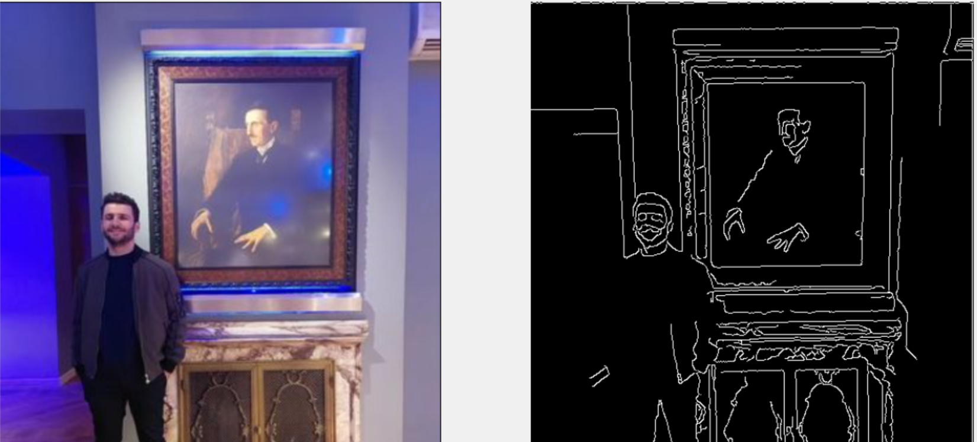
Son

